Slide 1
SESSION MANAGEMANT
NIIT ICT HÀ NỘI – NGUYỄN THÀNH LUÂN

Slide 2
Tổng quan
Session là gì ?
Laravel Session Driver
Cấu hình session trong Laravel
Lưu trữ, sửa xoá session
Flash session

Slide 3
Session là gì
Vì HTTP là một giao thức stateless nên session được sinh ra với mục đích xác định người dùng trong multiple request
Bản thân PHP đã hỗ trợ cơ chế session sử dụng siêu biến $_SESSION[], tuy session của PHP chỉ hỗ trợ lưu trữ thông tin đơn giản ở file
Laravel hỗ trợ rất nhiều các cơ chế lưu trữ session khác nhau: file, db, no sql, array thuận tiện cho người lập trình

Slide 4
Các loại session driver
File
Cookie
Database
Memcached/redis
Dynamodb
array

Slide 5
Cấu tạo hình lưu trữ session trong db
Trong trường hợp dung db để lưu trữ session ta cần tạo một bảng session trong CSDL bằng lệnh sau
php artisan session:table

Slide 6
Cấu hình lưu trữ session trong Redis
Nếu muốn lưu trữ session trong Redis,bạn cần cài đặt thư viện predis/predis và cấu hình kết nối đến Redis trong .env

Slide 7
Làm việc với session
Có hai cách làm việc với session là trong Laravel là sử dụng helper toàn cục session() hoặc thông qua đối tượng request như sau
$value = $request->session()->get(‘key’);
Session(‘key’);

Slide 8
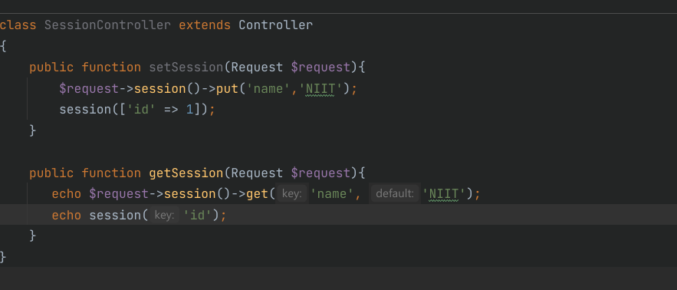
Lưu trữ giá trị vào session

Slide 9
Lấy về tất cả các session
Để lấy tất cả các session ta sử dụng phương thức all() như sau
$data = $request->session()->all();

Slide 10
Kiểm tra sự tồn tại của một session
Để Kiểm tra sự tông tại của một session, sử dụng phương thức has như sau
if($request->session()->has(‘user’)){
//
}

Slide 11
Kiểm tra sự tồn tại của một session và giá trị của nó khác null
Laravel cho phép kiểm tra sự tồn tại của một session và giá trị của nó phải khác null với phương thức exists
if($request->session()->exists(‘user’)){
//
}

Slide 12
Xóa session
Để xóa session ta sử dụng phương thức forget hoặc phương thức flush trong trường hợp cần xóa toàn bộ session
$request->session()->forget(‘name’);
//Xóa nhiều session cùng một lúc
$request->session()->forget([‘name’,’status’]);
//Xóa toàn bộ session
$request->session()->flush();

Slide 13
Lấy và xóa session
Laravel cho phép vùa lấy vừa xóa session bằng hàm pull như sau
$value = $request->session()->pull(‘key’,’default’);

Slide 14
Flash session
Là một session chỉ tồn tại ở lần request kế tiếp, flash session thường được sử dụng để đưa ra một thông báo khi thực hiện một tác vụ nào đó trong chương trình
Trong Laravel để tạo flash session ta sử dụng ta sử dụng phương thức flash trong $request->session() như sau
$request->session()->flash(‘status’,’task was successful’);

Slide 15
Set flash session với redirect helper method
Flash session cũng có thể được tạo bằng bằng cách sử dụng redirect helper với cú pháp như sau
Return redirect(‘/add’)->with(‘status’,’add success’);

Slide 16
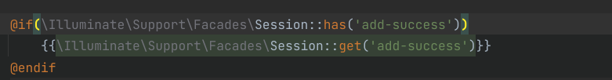
Hiển thị session ra view
Ta có thể hiển thị trực tiếp session qua view với cú pháp sau

